Slide 1
（三）网络安全
——安全协议
信息安全基础
信息安全基础
山东农业大学信息学院
王秀丽
wxlran@163.com

Slide 2
安全协议
1
SSL/TSL——传输层
IPSEC——网络层
应用层安全（WEB、远程登录、邮件）
2
3

Slide 3
安全协议
3
应用层协议
  WEB安全——https\S-HTTP\SET
  远程应用——SSH
  邮件安全——PGP\S/MIME

Slide 4
WEB安全

Slide 5
https
https (Hypertext Transfer Protocol over Secure Socket Layer)
FRC2828：……this term specifies the use of HTTP enhanced by a security mechanism, which is usually SSL.
指用HTTP和SSL结合实现网络浏览器和服务器之间的WEB安全通信。
最初由Netscape于1994年开发并内置于其浏览器中，提供身份验证与加密通讯方法以实现安全的HTTP通信。现在它被广泛用于万维网上安全敏感的通讯，例如交易支付方面，很多网上银行的web服务都使用这个协议。现代网络浏览器里都加载了https 。

Slide 6
https
【HTTP与https的区别】
  URL地址起首的协议名称不同；
  TCP连接默认端口不同，HTTP用80，https用443 ；
  HTTP传递明文，https通信传递密文，以下内容都会被加密：
    要求的文件URL
    文件内容
    浏览器表单内容
    Cookie
    HTTP标题内容

Slide 7
https
HTTP
【https工作过程】
提出一个https的URL请求;
  与服务器默认的 TCP端口443建立连接;
  采用SSL/TLS协议协商密钥以加密处理上层数据;
以HTTP Protocol消息格式封装应用层数据；
各层协议握手完成后开始安全的数据通信：HTTP报文被SSL协议层加密处理后通过TCP可靠连接在浏览器和服务器间传递
SSL/TSL
TCP

Slide 8
https
【说明】
  https不是一个单独的协议，而是在SSL/TLS连接之上组合HTTP。https is not a separate protocol, but is a combination of a normal HTTP connection over an SSL or TLS connection.
  https的应用依赖于浏览器和服务器的支持，因为SSL阶段往往需要证书认证，所以，浏览器和服务器软件应有支持认证操作的模块。（如搜索引擎服务器一般不支持https）。
  https记录在RFC2818，基于SSL或TLS使用HTTP没有本质的区别，两者的执行都被称为https。

Slide 9
https
https还没取代HTTP?
  SSL协议要使用认证机制，要考虑安全认证费用
  https会使计算机丧失网页缓存的功能
  SSL初始密钥交换带来的延迟，在现有技术条件下会使一个仅使用https的网站网速更加缓慢
  在虚拟主机上工作不力
在现阶段的操作性困难终有一天能够被克服。未来的网络，人们会越来越关注个人信息的安全。

Slide 10
安全超文本传输协议S-HTTP
S-HTTP (Secure HyperText Transfer Protocal) 安全超文本转换协议，在RFC2660定义，90年代中期由E. Rescorla and A. Schiffman of EIT设计开发。
  一种HTTP的扩展，设计基于 HTTP 信息样板，并易于与 HTTP 应用程序相整合。
  S-HTTP提供更灵活的加密处理，不关联固定算法，认证也较灵活，一般https认证服务器，而S-HTTP可认证用户。在初次连接后，请求者和服务器建立起安全参数，开始安全的通信。
  与 HTTP 兼容。有 S-HTTP 性能的客户机能够与没有 S-HTTP 的服务器连接，但是这样的通讯不会利用 S-HTTP安全特征。
  由于缺乏支持，没有被广泛应用，支持S-HTTP的服务和web浏览器不多。

Slide 11
https区别于S-HTTP
Same objective，different approach.
  https is normally HTTP over SSL
  S-HTTP it's a more advanced version of HTTP

Slide 12
实验三 SSL加密的HTTP服务
一台服务器（win2003server虚拟机）
安装证书服务
  控制面板| 添加/删除程序|添加/删除Windows 组件|Windows 组件向导|证书服务
安装WEB服务
  普通web服务通信的数据是明文的
安装DNS服务
  Windows2003默认已安装DNS服务，管理工具|DNS

Slide 13
分别申请证书
  1）服务器证书
  Web 站点属性页，设置域名；
  Web 站点属性页|目录安全性，在本地生成公钥，稍后到CA注册；
  在Web 服务器所在机器利用IE 浏览器输入“http://证书服务器地址/certsrv”访问证书服务器，提交公钥文件申请证书。
  2）客户端证书
  在客户端所在机器利用IE 浏览器输入“http://证书服务器地址/certsrv”访问证书服务器，申请证书（公钥对由CA生成）。
证书管理
  “开始|程序|管理工具|证书颁发机构”，打开证书颁发机构控制台。
  单击“待定申请”，在右边的窗口中可以看到提交的证书申请。右键证书申请选择“所有任务|颁发”即可。
证书颁发后，提交申请的人仍从其本地机器访问CA，下载并安装证书即可。

Slide 14
配置Web 服务器
  Web 站点“属性|目录安全性”标签，在“安全通信”栏中“查看证书”和“编辑”按钮由灰色变为亮度显示。
  单击“编辑”，在弹出对话框中选“申请安全通道（SSL）”，以及“接收客户证书”选项；
客户端利用证书在SSL下实现安全web浏览
  在客户端计算机利用IE 浏览器访问此Web 站点，当输入http://机器域名后会提示“该网页必须通过安全频道查看”，说明此时与Web 站点的访问需要进行加密。用https地址即可。

Slide 15
* WEB安全之——网购（网上支付）

Slide 16
SSL协议实现简单，独立于应用层协议，被大部分的浏览器和Web服务器所内置，广泛应用于安全Web浏览。
在电子交易应用中，支付是安全的核心，有很多支付模型。国际著名的CyberCash信用卡支付系统就采用SSL支持的简单加密模式，IBM等公司提供的支付系统也是基于SSL。
但是，SSL协议存在一些问题，如对应用层不透明；本身不提供访问控制；只提供交易中客户与服务器间的双方认证。在涉及多方的电子交易中，简单的SSL协议不便于协调各方间的安全传输和信任关系。为了实现更加完善的电子交易，MasterCard和Visa以及其它一些业界厂商制订并发布了SET协议。

Slide 17
安全电子交易SET
SET(Secure Electronic Transaction)
  由VISA维萨和MasterCard万事达牵头组织开发，为了在Internet上进行在线交易时保证用卡支付的安全而设立的一个开放的规范。
  由于得到了IBM、HP、Microsoft、NetScape、VeriFone、GTE、VeriSign等很多大公司的支持，它已形成了事实上的工业标准，目前已获得IETF标准的认可。
  SET中的核心技术主要有公开密钥加密、数字签名、数字信封、数字安全证书等。在BtoC模式被广泛用来保障支付信息的安全;
  比SSL协议复杂，SSL仅加密两个端点间的单个会话，SSL则可加密和认证三方间的多个信息。

Slide 18
安全电子交易SET
采用SET协议进行网上电子交易支付时，主要涉及六方
  持卡人是发行者发行的支付卡的授权持有者；
  发卡者是指发行信用卡给持卡者的金融机构；
  商家是有货物或服务出售给持卡人的个人或组织；
  支付者是指商家开设帐号所在的金融机构；
  支付网关实现对支付信息从Intemet到银行内部网络的转换，用来处理商家支付报文和持卡人的支付指令，并对商家和持卡人进行认证；
  证书权威CA是为持卡人商家和支付网关发行x．509数字证书的可信实体

Slide 19
  【准备】
  消费者开立账户。首先消费者要在有支持电子支付及SET的银行建立信用卡账户，比如MasterCard或Visa。
  消费者收到证书。银行签署的X.509v3数位证书。这个证书用来核对消费者的RSA公开密钥及密钥的有效期限。同时，也建立了消费者的密钥组与信用卡之间的关系，并由银行来保证这个关系。
  特约商店也要有证书。接受某家公司的信用卡的特约商店必须拥有两个证书，分别包含一把公开密钥：一个用来签署信息，一个是用在密钥交换。特约商店也要保留一份支付网关的公开密钥证书。

Slide 20
安全电子交易SET
SET作用范围
SET开始：定单和付款指令由持卡人签名。利用双重签名技术使商家看不到持卡人的帐号信息
在操作的每一步，持卡人、商家、网关都利用CA颁发的证书验证通信主体的身份，保证了安全性
执卡人
发卡银行
生成订单
CA
将应答消息数字签名后与商家证书、支付网关证书一起发送给持卡人
商家
支付网关
收单银行
通过银行内部网验证持卡人的帐号信息，并生成支付认可消息，数字签名后发给商家
验证签名，生成认可信息并签名，转发支付信息
验证支付网关的数字签名，生成定单确认信息发送给持卡人 。完成一次购买
SET协议支付模型

Slide 21
技术点①：数字摘要和数字签名结合
Alice
Bob
1、没有篡改
2、是Alice发送的
Hi Bob
Alice
相同
明文
7
1
？
哈希函数
gJ39vz
amp4x
gJ39vz
amp4x
=
新摘要
6
gJ39vz
amp4x
摘要
4
5
哈希函数
2
A的公钥
A的私钥
Hi Bob
Alice
Hi Bob
Alice
Ourjj9r
Rr%9$
Ourjj9r
Rr%9$
数字签名
明文
数字签名
明文
3

Slide 22
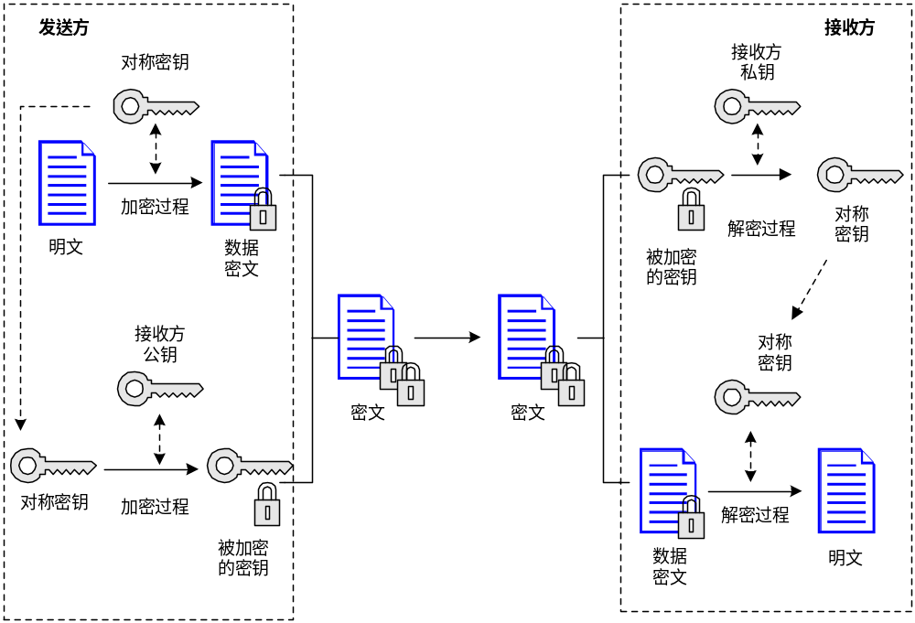
技术点②：数字信封技术

Slide 23
技术点③：双重数字签名
双重签名需要消费者将 和 数字签名供另外两方认证
目标：
在必要的时候可以解决可能的争议、质疑，证明这个支付行为是根据某个订单来执行的，而不是其它的货品或服务。
保证商家只能看到订货信息，看不到持卡人的账户信息，而银行能看到持卡人的账户信息，看不到详细订货信息。
现有的要素：商家证书，执卡人证书，支付网关证书
这样签名可以么？
订单信息OI
支付信息PI
E1(OI) | E2(PI) | S(H(OI)，H(PI)) ✗

Slide 24
PIMD
PI
H
KRc
Dual
signature
POMD
H
E
OIMD
OI
H
PI：支付命令 PIMD：PI消息摘要
OI：订单信息 OIMD：OI消息摘要
H：哈希函数（SHA-1） POMD：支付/订单消息摘要
‖：连结 E：加密函数（RSA）
KRc：用户私钥
双重签名的生成过程

Slide 25
通过数字信封完成持卡人对商家、银行身份的确认
给商家
商家公钥加密
订单信息OI
执卡人私钥
SIGN
双重签名
通过数字签名完成商家、银行对持卡人身份的确认及消息验证；
支付信息PI
一般都有随机数及时间要素，可防止重放攻击
支付网关
公钥加密
给支付网关

Slide 26
总结如下
消费者将OI及PI连结完成，并且可以证明这个连结的正确性。
特约商店接收到OI，可以验证签名确认OI正确性。
银行接收到PI，也可验证此签名确认PI的正确性。

Slide 27
Request message
了解
PI
Dual
signature
E
由商家发给支付网关
Ks
Digital envelope
OIMD
E
PIMD
POMD
由商家接收
H
KU_{b}
OI
H
核对
PI：支付命令
OI：订单信息
PIMD：PI消息摘要
OIMD：OI消息摘要
E：加密函数（RSA或DES）
Ks：临时对称密钥
KU_{b}：银行的公钥
KU_{c}：用户公钥
OIMD
Dual signature
D
POMD
Cardholder certificate
KUc
持卡人发送采购请求 商家核对消费者的采购请求

Slide 28
安全电子交易SET
  SET是应用层协议，客户端需安装专门的电子钱包软件，商家服务器和银行网关上也需安装相应的软件。
  通信协议、请求信息的格式、数据类型的定义等，SET都有明确的规定。银行内部网络操作SET不做规定。
  持卡人选择付款方式时SET才开始介入（由付款到已付款）。

Slide 29
安全电子交易SET
SET协议在一般使用环境下的工作步骤如下
  (1)持卡人利用电子商务平台选定物品，并提交定单；
  (2)商家接收定单，生成初始应答消息，数字签名后与商家证书、支付网关证书一起发送给持卡人；
  (3)持卡人对应答信息进行处理，选择支付方式（SET开始介入），确认定单，签发付款指令，将定单信息和支付信息进行双签名，它对双签名后的信息和用支付网关公钥加密的支付信息签名后连同自己的证书发送给商家(商家看不到持卡人的帐号信息)；
  (4)商家验证持卡人证书和双签名后，生成支付认可请求，并连同加密的支付信息转发给支付网关；
  (5)支付网关通过金融专网到发卡行验证持卡人的帐号信息，并生成支付认可消息，数字签名后发给商家；
  (6)商家收到支付认可消息后，验证支付网关的数字签名，生成购买定单确认信息发送给持卡人；至此一次购买结束．
  (7)商家发送货或提供服务后请求支付网关将购物款从发卡银行持卡人的帐号转账到收单银行商家帐号，支付网关通过金融专网完成转账后，生成取款应答消息发送给商家．

Slide 30
SET与SSL协议的比较
1、在认证要求方面，SSL3.0中可以通过数字签名和数字证书可实现浏览器和Web服务器双方的身份验证，但仍不能实现多方认证；SET的安全要求较高，所有参与SET交易的成员（持卡人、商家、发卡行、收单行和支付网关）都必须申请数字证书进行身份识别。
2、在安全性方面，SET协议规范了整个商务活动的流程，从持卡人到商家，到支付网关，到认证中心以及信用卡结算中心之间的信息流走向和必须采用的加密、认证都制定了严密的标准，从而最大限度地保证了商务性、服务性、协调性和集成性。而SSL只对持卡人与商店端的信息交换进行加密保护，可以看作是用于传输的那部分的技术规范。SET的安全性比SSL相对高。
3、在网络层协议位置方面，SSL是基于传输层的通用安全协议，而SET位于应用层，对网络上其他各层也有涉及。
4、在应用领域方面，SSL主要是和Web应用一起工作，而SET主要是为信用卡交易提供安全，因此如果电子商务应用只是通过Web或是电子邮件，则可以不要SET。但如果电子商务应用是一个涉及多方交易的过程，则使用SET更安全、更通用些。

Slide 31
网上支付是电子支付的一种形式，它是通过第三方提供的与银行之间的支付接口进行的即时支付方式，这种方式的好处在于可以直接把资金从用户的银行卡中转账到网站账户中，汇款马上到账，不需要人工确认。
客户和商家之间可采用信用卡、电子钱包、电子支票和电子现金等多种电子支付方式进行。
由于网购的复杂性，电子支付往往需要第三方平台的服务配合。

Slide 32
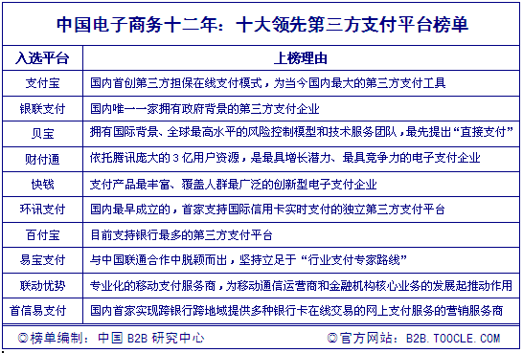
第三方担保交易的支付模式、快捷安全的在线支付促进了网购的发展。至2009年，中国电子商务发展12年中，第三方网上支付取得了令人瞩目的发展。（暂无权威最新统计数据）

Slide 33
网上支付的供给者：主要是一些商业银行和中央银行下属机构。
B2C电子商务中的业务
  银行 与 B2C电子商务平台供应商合作，为个人用户提供支付结算服务；现阶段，支付系统在B2C方面已能基本满足现实需要。
B2B电子商务的业务
  银行对B2B结算业务的支持已从单纯的为企业用户提供网上支付、转帐结算服务，发展到介入企业的采购和分销系统，支付结算的手段也发展到结合企业综合授信额度的网上信用证服务。

Slide 34
《支付网上行
——中国银行利用SET安全地延伸银行业务》
1999.9
1998年，网上银行服务推出之初，使用SSL实现网上转账、查询等。
1998年底，经过技术探讨和论证，开发基于SET的借记卡网上购物项目，同期建设中行自己的认证中心和支付网关。
一些厂商在SET交易的每一端都有自己的产品，这些软件开发遵从SET协议规定，产品都要通过SETCo组织的测试和认证。中行采用了IBM整体解决方案。
1999年6月，中行SET支付项目正式推出。
有兴趣的，可去学校网站图书馆cnki查阅更多资料

Slide 35
我国各银行网上银行建设情况
中国工商银行（1998-）
  建立公钥证书安全体系，企业网上银行子系统将CFCA的Non-SET企业高级证书作为工行企业客户证书和商户证书；把SET证书用于B2C网上购物中。
  交易审计；网上转账交易的安全设计；客户密码不可逆加密保存在数据库；多层授权机制；防火墙技术；动态安全监控系统；内部柜员操作管理机制。
中国建设银行（1999-）
  使用中国人民银行中国金融认证中心颁发的CFCA证书，以IC卡为证书载体。
  采用B1级安全操作系统、网络监控和防火墙，增加了安全代理加强安全防护。网上转账业务必须柜台签约办理。指定一系列管理和安全制度，加强内部监管。

Slide 36
各银行网上银行情况
中国交通银行
  1999对私，2001对公，2002获批
  基于中国金融认证中心CFCA的认证体系。采用高级证书提供的企业高级证书，1024位加密强度实现交易过程身份验证、数据加密、签名。证书存放在智能卡上（私钥不能导出，签名计算在卡上进行）。在用户身份、业务权限、账户权限等多个层次进行安全控制。
  总行统一入口，内部网实现交易分发。集中式、高性能WEB服务集群。智能化路由和灵活的交易报文配置策略；双层防火墙结构对数据实时监控过滤，应用了先进的入侵检测产品。
中国银行
  重新建设了中国银行CA认证中心，与密钥管理中心分离管理。多级CA及各一级分行建立独立RA便于扩展管理。利用专用客户端安全套件（USBKEY电子令牌）高效合理的身份认证。
  多级防火墙部署、多级安全区域划分、动态入侵检测和实时病毒防治；统一的安全审计平台，并与SSL安全系统、数字签名验证系统互联。业务管理层面建立规范、严格的全辖网上银行运营管理机制。

Slide 37
中国民生银行
  1996年成立的第一家主要由非公有制企业投资入股的全国性股份制商业银行。
  起步晚、起点高的原则。【软硬件支撑平台】：采用惠普咨询的面向金融业网上应用的解决方案EFN，硬件采用HP9000企业级服务器，软件平台采用BEA公司的企业级应用服务器Weblogic，数据库采用Informix公司的Foundation2000，应用软件体系结构采用J2EE平台。
  采用CFCA的认证机制，签发Non-SET认证证书。总行设RA服务器，各分行营业部和支行设立证书申办受理点LRA。企业客户使用企业级高级证书，个人签约客户使用个人普通证书。对公客户使用SPKM协议，对私客户采用SSL通讯协议。交易服务器和核心业务之间采用本行的加密体系。
  使用ISS公司的ISS软件组合北方计算中心SAFEMATE套件实现安全漏洞扫描和安全监控。

Slide 38
远程应用的安全

Slide 39
安全盾SSH
安全盾（Secure Shell）/安全外壳协议（Secure Shell Protocol）是一种在不安全网络上提供安全远程登录及其它安全网络服务的协议。
最初版本致力于在UNIX系统上提供安全的远程登陆以代替TELNET和其他无保护的登陆机制。现在迅速扩展到其他操作平台，提供更广泛的用户/服务器功能，支持文件传输和E-mail等网络功能。

Slide 40
利用 SSH协议可以有效防止远程管理过程中的信息泄露问题。它是建立在应用层和传输层基础上的安全协议，由三个通信协议组织而成，在TCP之上：
  服务器认证发生在SSH传输层，用户必须掌握有关服务器的公共主机密钥的先验知识
SSH用户验证协议 用户向服务器认证身份 | SSH连接协议 分配多个加密通道至一些逻辑通道上
SSH传输层协议 提供诸如认证、信任和完整性检验等安全措施，可选地提供数据压缩功能
TCP
IP

Slide 41
SSH协议执行过程简述
①建立TCP连接后，通过SSH传输层交换密钥（包括对服务器进行了认证）；并发起服务请求，以验证用户身份
②用户身份验证协议提供用户得到服务器的身份验证
③在建立一个SSH认证的传输层连接后，通过SSH连接协议开放信道，进行数据传输，信道类型包括程序远程执的对话；或X窗口系统；或端口映射（将不安全的TCP连接转换成安全的SSH连接）。

Slide 42
邮件安全

Slide 43

思考与作业
思考与作业

Slide 44
思考
应用层、传输层、网络层上实现安全各有什么不同？
SSL由哪些协议组成？
SSL连接和SSL会话有什么区别
SSL记录协议执行过程主要有哪些步，提供了什么服务？
SSL中为何要一个独立的密码变更规格协议，而不把它包括在握手协议中？
https和S-HTTP的目的是什么，有什么区别？
SSL与SET在安全电子交易中有什么不同？
简要说明SSH的作用。

